Slide 1
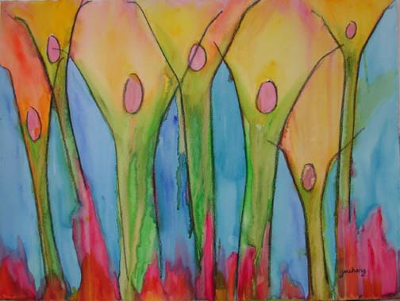
不住感謝，不停讚美！

Slide 2
主的恩典是何等寶貴，
主的慈愛是何等甘甜，

Slide 3
我願嚐嚐這種滋味，
便知他的善美，

Slide 4
這世界充滿許多謊言，
求主吸引我的視線，

Slide 5
單單愛慕你的一切，
便知他的善美，常住你的裡面。

Slide 6
喔耶穌！喔耶穌！你是何等寶貴；

Slide 7
喔耶穌！喔耶穌！我要不住感謝，
不停讚美！

